Slide 1
#6. 아이디어 도출
브레인스토밍
변형 또는 첨가에 의한 혁신
아이디어 도출 과정
AutoCAD 기초 실습 - 트러스교
아이디어 도출 보고서 작성 방법
1
강의소개
2
시스템공학 개론
3
창의성 개론
4
요구사항 정의
10
가치공학
(설계경제성검토)
5
예비과제 실습
6
아이디어 도출
11
시스템 제작
7
개념설계
12
성능평가
8
개념설계 대안 선정
13
프로토타이핑
9
상세설계
14
3D 프린팅
15
기말고사

Slide 2

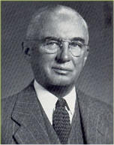
브레인스토밍
정의
  Brainstorming = Brain + Storming
  창의적 아이디어 창출을 위한 팀 활동
목적
  팀 활동을 통하여 창의적인 방안을 최대한 많이 얻게 함
고전적 브레인스토밍의 역사
  1938년 광고업을 하는 오스본(Alex Osborn)에 의해서 개발
  적합한 사람의 수 : 3 ∼ 10 명
  정해진 법칙과 과정을 따라야 함

Slide 3
브레인스토밍과 “예술가”
브레인스토밍에 참여자의 임무는
  예술가의 마음가짐을 이용하여 정보를 새로운 아이디어로 변환시키는 것이다.
철저히 D 사분면의 상상력과 C 사분면의 감성에 의지해야 한다.
괴상하고, 엉뚱하고, 이상하고, 황당하고, 신선한 아이디어를 환영하라.

Slide 4
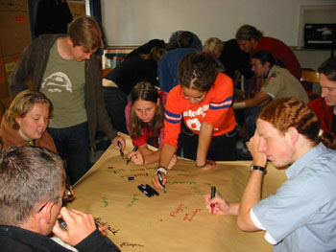
브레인스토밍의 네 가지 규칙
가능한 한 많은 아이디어를 만들어라
  아이디어의 수가 중요하다. → 질보다 양
엉뚱한 아이디어를 환영하라
  최대한 창의적이 되어라.
편승(Hitchhike)을 장려하라
  다른 사람의 아이디어를 발전시켜 아이디어를 만들어라.
비판은 불허한다
  판단은 나중으로 미룬다.

Slide 5
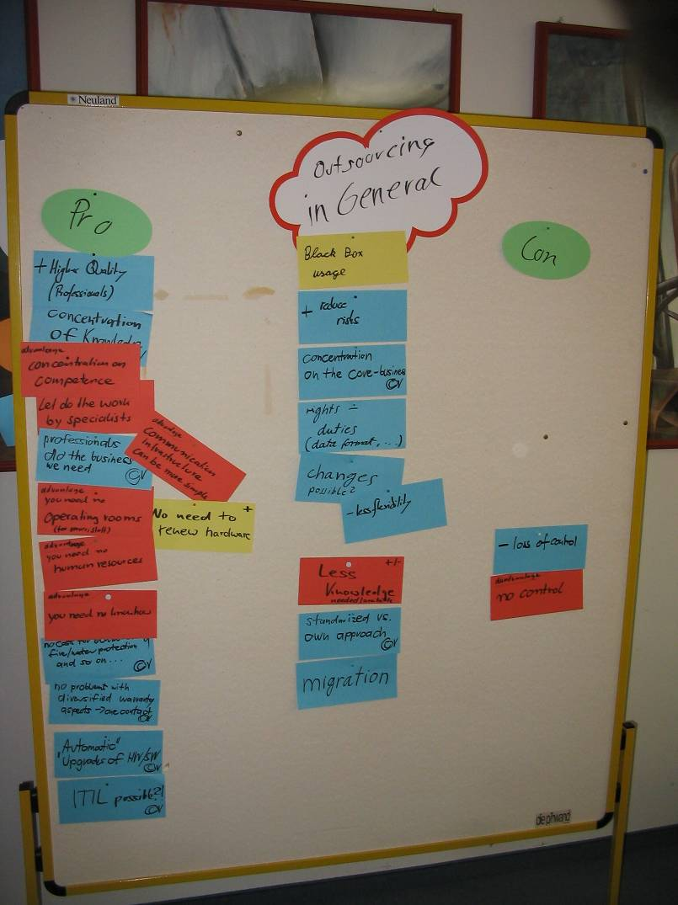
대화식 브레인스토밍 계획과 진행
준비
  팀원, 장소, 시간계획, 준비물
절차
  브리핑
  규칙복습
  과정설명
  웜업(Warm-up)
  브레인스토밍
  마침
  해산
보고하기

Slide 6
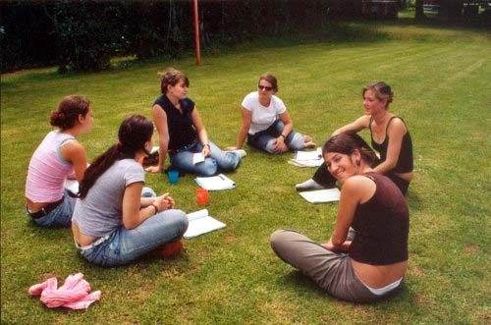
대화식 브레인스토밍 회의 준비 (1/2)
팀원
  D사분면 팀원 참여 → 창의적 성향
  소비자, 판매자, 공정공학, 설계, 생산 담당자 등 직간접 참여
  브레인스토밍 회의 전에 브리핑 서류를 팀원에게 주어야 함
장소
  평소 늘 사용하여 익숙한 곳이 아닌 새로운 장소
  주위환경이 아름답고 편안한, 가능한 멀리 떨어진 장소
  향기로운 꽃, 가벼운 간식을 배치함으로써 분위기를 향상
  원형이나 U형의 좌석 배치
  경쾌하고 감미롭고 조용한 배경음악
  벽을 채색된 포스터로 장식

Slide 7

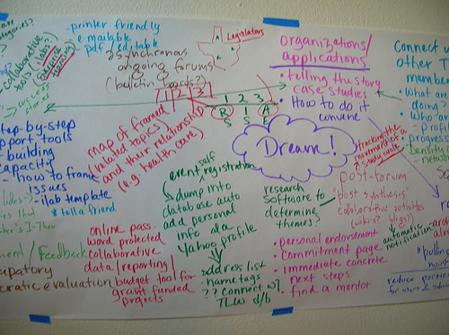
대화식 브레인스토밍 회의 준비 (2/2)
시간 계획
  한 회의에서는 한 개의 주제만 논의하며 1시간 정도의 회의가 적당
  아침 회의가 일반적으로 더 생산적임
  다음 약속 때문에 압력을 받거나 조급하게 느끼지 않도록 충분한 시간을 계획
준비물
  문방구(화이트보드, 마커, 카드, 포스트잇 등)
  웜업 활동에 필요한 소도구
  시계
  녹음기

Slide 8
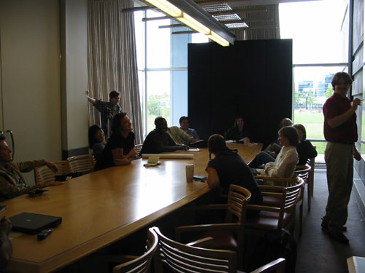
대화식 브레인스토밍 회의의 절차 (1/3)
브리핑
브레인스토밍의 4가지 규칙 복습
브레인스토밍 과정 설명
창의적 사고 웜업 실행
브레인스토밍 수행
회의 마침
참가자들에게 다음 회의 예고, 인사 후 해산

Slide 9
대화식 브레인스토밍 회의의 절차 (2/3)
브리핑
  사교시간(Ice Breaking) → 편안한 자세, 자유로운 분위기
  아이디어나 식견들을 서로 나누도록 장려
  지난번 회의에서 만든 문제정의문을 게시 및 수정
규칙 복습
  4가지 브레인스토밍 규칙 → 많이, 엉뚱한, 편승, 무비판
  부정적인 사고를 예방하기 위한 삼진 아웃제
과정 설명
  아이디어 창출 → 아이디어 쓰기 → 아이디어 편승하기
  모든 아이디어에 번호 매김 (편승아이디어도 새 아이디어)
  시간제한, 할당량 부여 (예: 15분 동안 40개의 아이디어 제안)

Slide 10
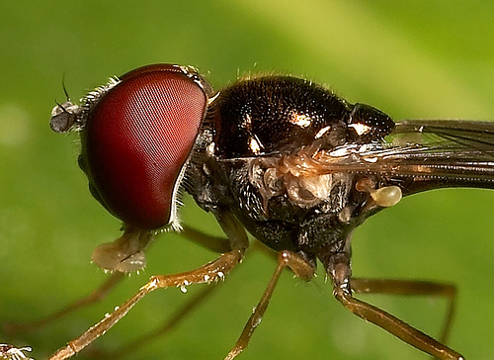
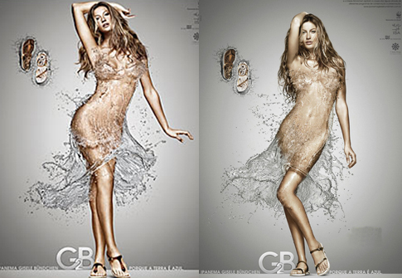
대화식 브레인스토밍 회의의 절차 (3/3)
웜업(Warm up) 연습
  간단하고 익숙한 물건(벽돌, 연필, 팝콘, 자, 커피컵)을 이용하여 창의적 사고의 5분 웜업을 수행
  “만약에 이렇다면”이라는 질문을 하고 한동안 그 질문을 가지고 놀아라. 이 활동은 그룹으로 하는 것이 더 좋다(물론 혼자 해도 된다). “만약에 이렇다면”의 질문은 반드시 실용적인 것일 필요는 없다. 이 연습은 황당하거나 불가능한 아이디어를 가지고 실행한다면 더욱 가치가 있다. 만일 당신이 그런 질문을 생각해 낼 수가 없다면 다음 중 하나를 선택하라.
만약에 곤충들의 크기가
갑자기 100배가 된다면?
물로 만든 옷이 있다면?

Slide 11
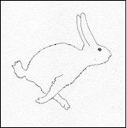
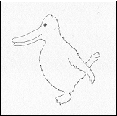
변형 또는 첨가에 의한 혁신

Slide 12
오스본의 SCAMPER법 (9가지 사고 유발 질문)
약자 | 의미 | 설명 | 예
S | Substitute (대체) | 다른 재료, 요소, 원동력, 프로세스 등 | 연탄재 벽돌, 종이컵, 나무젓가락
C | Combine (결합) | 혼합, 조립, 그리고 작동, 단위, 방법, 아이디어 등의 결합 | 지우개 달린 연필, 필터 달린 담배, 시계겸용 라디오, 보온겸용 밥솥
A | Adapt (적용) | 다른 용도, 과거의 적용, 다른 아이디어의 도용. | 산우엉 가시 → 매직테이프(Velcro) 장미덩쿨 → 철조망
M | Modify, Magnify (변형, 확대) | 뜻, 색깔, 동작, 모양 등을 변형, 더할 수 있는 요소는?, 더 크게, 높게, 강하게, 두껍게, 과장되게 등 | 공기주입, 더 큰 비누 → 아이보리비누(물에 뜨는 비누), 실패한 접착제 → Post-it
P | Put to other Use (다른 용도) | 원래의 용도를 바꾸기 등 | 톱밥 → 장작, 쓰레기 → 블록, 건설재료 폐타이어 → 발전소의 원료, 보도블록
E | Eliminate (최소화) | 취소, 분리, 가볍게, 짧게, 여러 개로 나누기 등 | 트랜지스터, 노트북
R | Reverse, Rearrange (역방향, 재배열) | 방향을 바꾸기, 거꾸로, 용도의 교환 등 | 벙어리 장갑 → 다섯 발가락 양말

Slide 13
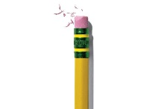
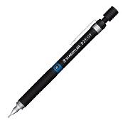
SCAMPER법 - 연필에 적용
S 대체하기 연필 대신 무엇을 사용할 수 있을까? | 연필 | C 결합하기 연필에 무엇을 더하면 좋을까? pencil with eraser
A 적용하기 연필과 비슷한 것에는 무엇이 있을까? |  | M 수정하기 색, 모양, 형태를 어떻게 바꾸면 좋을까?
M 확대하기 연필을 크게 만들면 어떨까? |  | P 다른 용도 연필을 다른 용도로 사용한다면
E 제거하기 연필 중 나무를 제거하면 어떻게 될까? Mechanical Pencil |  | R 반대로 하기 연필을 어떻게 하면 원 위치와 반대로 되게 할까?

Slide 14
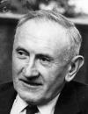
형태학적 분석법 (Morphological Analysis)
형태학적 분석법
  즈위키(F. Zwicky)가 개발한 발상법으로서, 체크리스트법과 속성열거법을 입체적으로 조합한 발상법
  어떤 제품을 개선하기 위해서, 제품의 부분이나 특성 등을 가로축에 열거하고, 그것의 형태 변화를 위한 리스트를 세로축에 열거하며, 깊이축에는 육하원칙(즉, 누가, 어디서, 언제, 왜, 무엇을, 어떻게 바꿀 것인지 그 기준)을 배열한다.
아이디어 도출을 위한 형태학적 분석법 수행 절차
  개선되어야 하는 제품 또는 서비스를 정한다.
  2차원 매트릭스를 제작하는데 한 축에는 개선대상 제품 또는 서비스의 특징 또는 속성들을 나열한다. (행: 크기, 높이, 무게, 등)
  다른 축에는 특징 또는 속성들을 개선할 수 있는 방법들을 형용사, 부사 또는 동사의 형태로 기입한다. (열: Osborn의 Scamper 목록 등)

Slide 15
 | 대체 | 결합 | 적용 | 변형/확대 | 다른 용도 | 최소화 | 역방향
크기
높이
무게
체적
모양
위치
지역
배열
내구력
구성
성분
경도
안정성
부착
처리
색깔
시간
동력 |  |  |  |  |  |  | 모터/발전기
전기
전달성
화학
개선할 수 있는 방법
물건 또는 서비스의 특징, 속성

Slide 16
형태학적 분석법 적용 사례 - 폐품을 이용하여 시내버스 환경을 개선할 수 있는 방법
폐품변수 시내버스 환경변수 | 신문 | 병뚜껑 | 우유곽 | 헌 스타킹 | 다 쓴 볼펜
좌석 | 각 좌석에 신문을 볼 수 있도록 한다. | 의자 바닥 또는 등받이에 병뚜껑을 붙여 지압 효과가 있도록 한다. | 우유 곽을 이용하여 좌석에 개별 휴지통을 부착한다. |  | 경로석에 앉는 사람에 경고를 할 수 있도록 사용한다.
운전석 | 신문을 이용하여 햇빛가리개를 만들어 부착한다. | 운전석 핸들에 작은 병뚜껑을 붙여 핸들을 돌리기 쉽도록 한다.
벨 |  | 벨 주변에 병뚜껑을 붙여 나이 드신 분들이 벨 위치를 쉽게 찾을 수 있도록 한다. |  |  | 벨 옆에 끈으로 볼펜을 부착하여 벨을 쉽게 누르는데 사용한다.
손잡이 |  |  |  | 손잡이가 너무 높아 잡지 못하는 사람들을 위하여 스타킹으로 길게 늘여 뜨려 준다. | 손잡이에 줄을 달아 끝에 볼펜을 매달아 잡기 편하게 한다.
요금함 |  | 병뚜껑을 예쁘게 꾸며 요금 함에 장식한다. |  | 요금 함을 열어 금액을 분류할 때 주머니로 사용한다. | 지폐를 넣었을 때 잘 들어가지 않을 때 쓸 수 있도록 매단다.
유리창 | 신문에서 예쁜 그림을 오려 장식한다. |  | 우유 곽을 펴서 햇빛 가리개로 설치한다. | 유리창 손잡이에 스타킹을 달아 창문을 쉽게 열 수 있도록 한다.
바닥 | 비 오는 날 신문을 깔아 미끄러지지 않도록 한다. |  | 바닥에 우유 곽으로 번호를 서서 붙여둔다. 탄 차례로 번호에 서 있을 수 있도록 하고, 자리가 나면 번호 차례대로 좌석에 앉는다.

Slide 17
유추와 은유(Analogy & Metaphor)
유추 (Analogy)
  같은 종류 또는 유사한 점으로부터 아이디어 창출
  유사성을 바탕으로 어떤 대상에 대하여 성립하는 성질로부터 그와 유사한 대상의 성질을 추측하는 것
  한 종류의 대상이 다른 종류의 대상과 몇 가지 점에서 서로 유사하다는 사실이 확인될 때, 전자의 대상이 그 밖의 다른 특성을 갖고 있으며 후자의 대상도 그 성질을 가지고 있을 것이라고 추리되는 것이다.
  이항복의 감나무 이야기 : 담장을 넘어간 가지 = 문종이를 뚫고 들어간 팔
은유 (Metaphor)
  전혀 상관 없는 사물이나 현상의 유사점을 연결하여 아이디어를 창출
  어떤 이름이나 서술적 용어를 글자 뜻 그대로 적용할 수 없는 대상에 적용하는 것
  어떤 경험을 다른 경험과 연결하여 그 관계로부터 의미를 창안하는 것으로 ‘전이’나 ‘이전’을 의미하는 그리스어 metaphora에서 유래
  인생은 항해다. 내 마음은 호수.

Slide 18
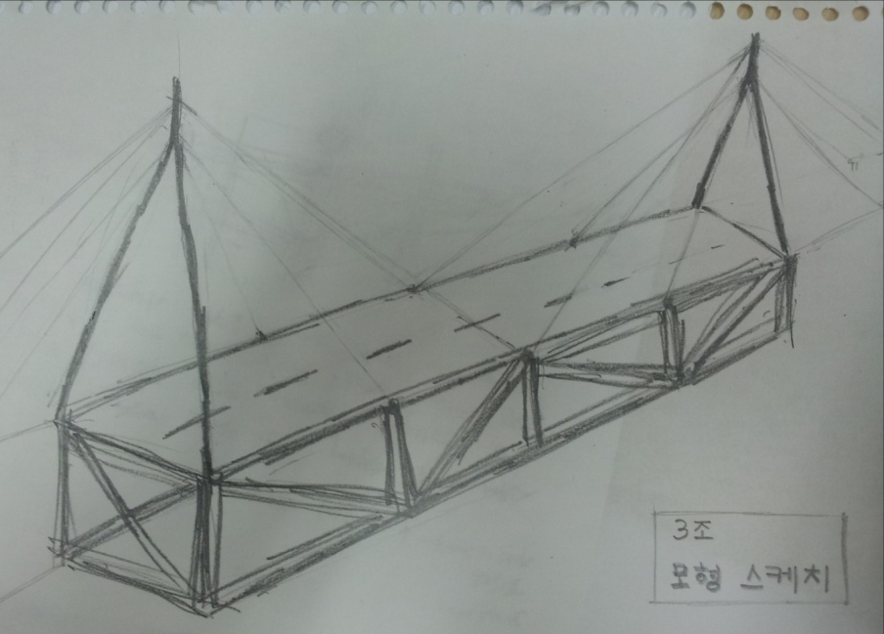
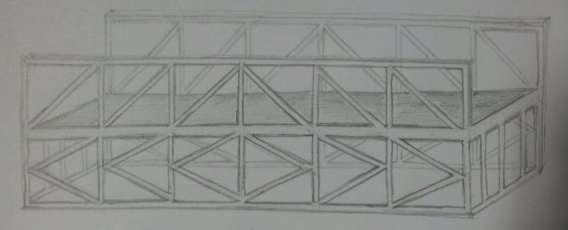
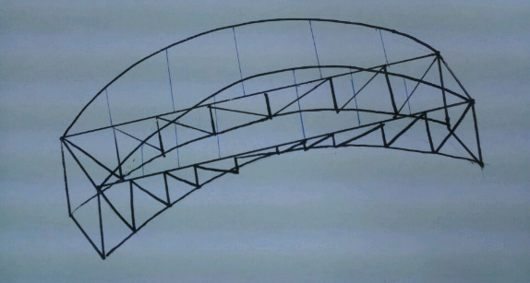
아이디어 도출 과정
브레인스토밍
단편적 아이디어
개념도 작성
(Pencil Drawing)
단편적 아이디어 조합
→ 개발방향 수립
20
3
2
2
14
10
4
8
5
7
디자인 켄셉
1
6
9
8
30
21
19
15
23
12
13
19
11
14
17
15
구조적 특성
16
22
23
18
24
10
27
27
29
20
25
25
26
28

Slide 19
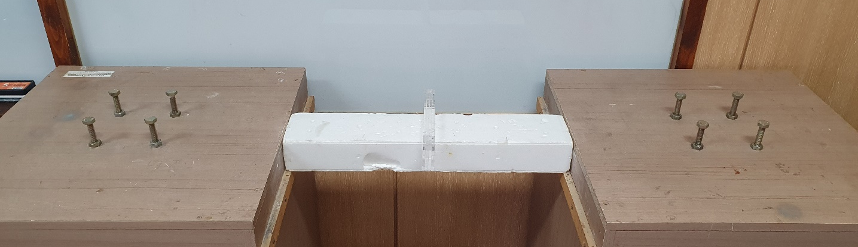
아이디어 도출 Tip
교량의 중앙에 걸리는 하중을 실험대의 양쪽 턱 부분으로 원활하게 전달하기 위한 아름답고 창의적인 교량 디자인이 되어야 함.
하부구조 : 교대 부분의 교량의 높이 6.5cm, 교량의 폭 10cm, 교량의 길이 50cm → 6.5 : 10 : 50의 교량 상사비를 준수해야 함. 상부구조 : 조화미 & 균형미 추구
상부구조와 하부구조를 일체화하는 디자인이 견고성 측면에서 유리 → 하나의 발사목이 상부구조(상판 윗부분)와 하부구조(상판 아랫부분)를 동시에 구성할 수 있도록 스케치함.
트러스의 개수가 너무 많아지면 제작의 난이도가 증가하고, 교량의 무게 또한 증가하므로 적절한 수의 트러스를 이용함.
사장교/현수교 형식의 디자인은 주탑에 가해지는 횡방향의 인장력을 버티기 위해, 실험 시 교량과 반대 방향으로 주탑과 실험대의 볼트를 케이블로 연결해 주어야 함. → 주탑의 위치는 양쪽 턱 부분이 적절함

Slide 20
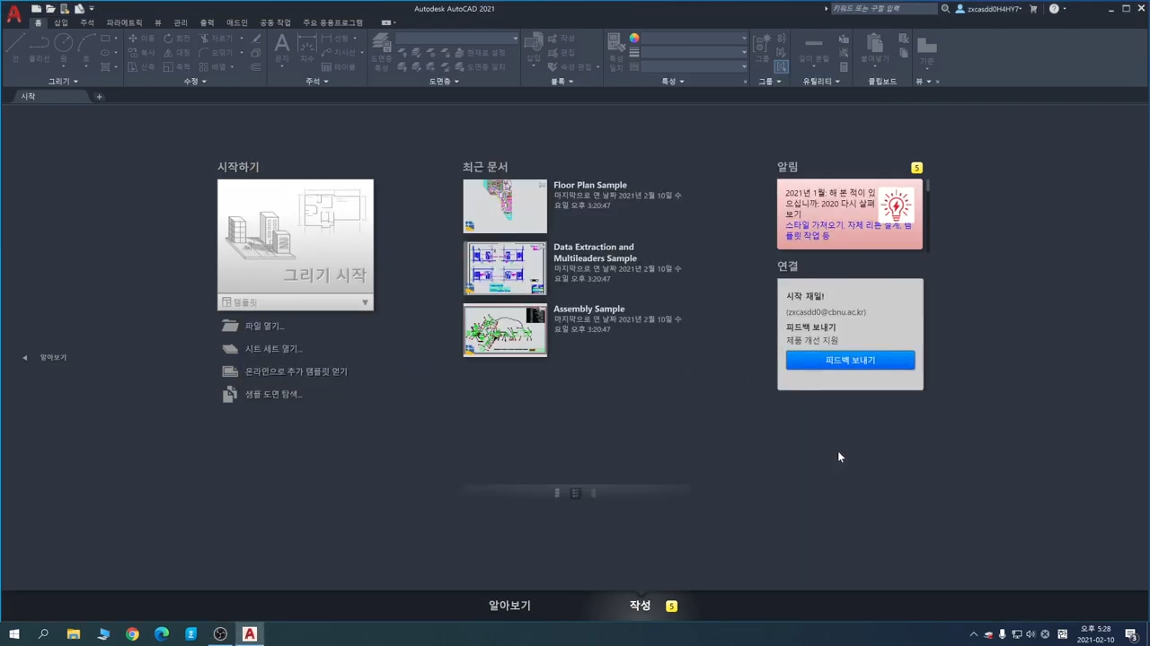
AutoCAD 기초 실습 - 트러스교 (1/3)
3D CAD 간략 사용법 동영상 따라하기
https://youtu.be/hlOsRZNNyeA

Slide 21
AutoCAD 기초 실습 - 트러스교 (2/3)
[2D 스케치 → 돌출 → 치수 기입]
1. 선 그리기 : L(LINE)
2. 선 합치기 : J(JOIN)
3. 복사 : CO(COPY)
4. 돌출 : EXT(EXTRUDE)
5. 면처리하기 : SHA(SHADEMODE) 엔터, C 엔터, 2 엔터
6. UCS 엔터 → ZA 엔터 → Z축 두 점 선택
7. 사각형 그리기 : REC(RECTANG)
8. 간격 띄우기 : O(OFFSET)
9. 튀어 나온 부분 자르기 : TR(TRIM)
10. 개체 이동 : M(MOVE)
11. 치수 기입 : DIM 엔터 후 두 점 선택
배경색 변경 : ACAD 메뉴에서 옵션 선택 또는 배경화면에서 오른쪽 마우스 클릭 후 옵션 선택 → 화면표시 탭으로 이동하여 색상버튼 클릭 → 3D 컨텍스트(평행투영), 인터페이스 요소(균일한 배경) 선택 후 흰색으로 설정

Slide 22
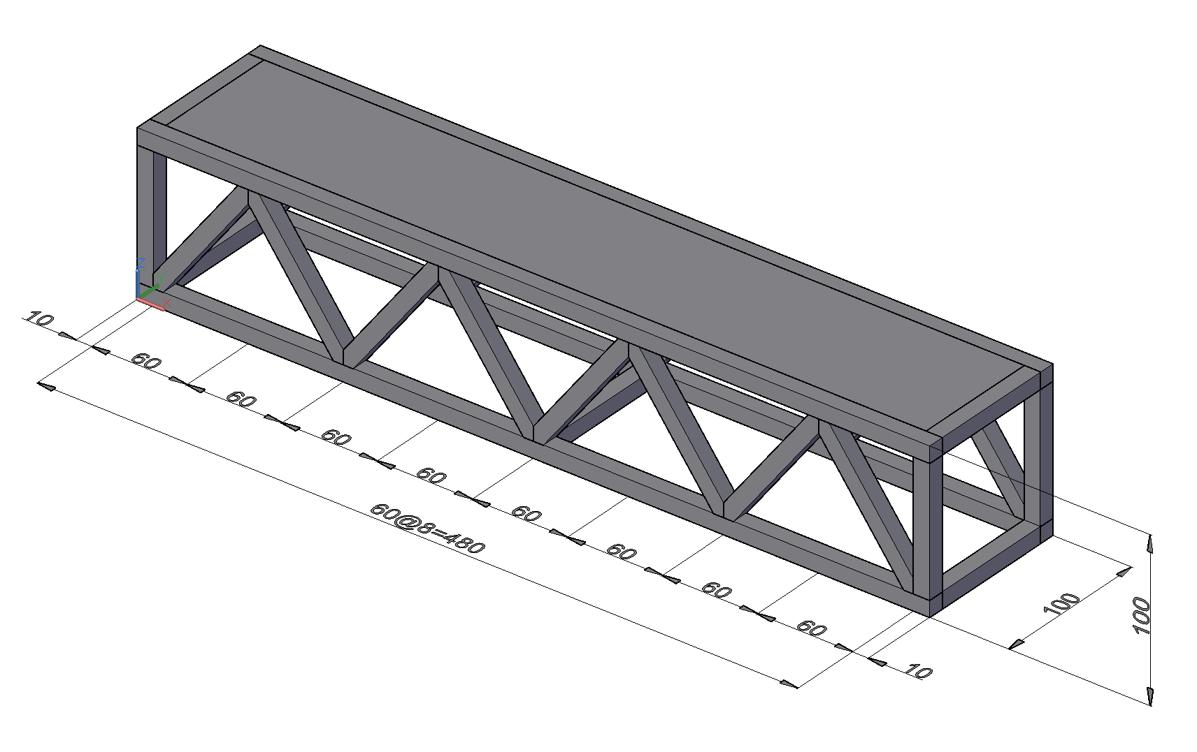
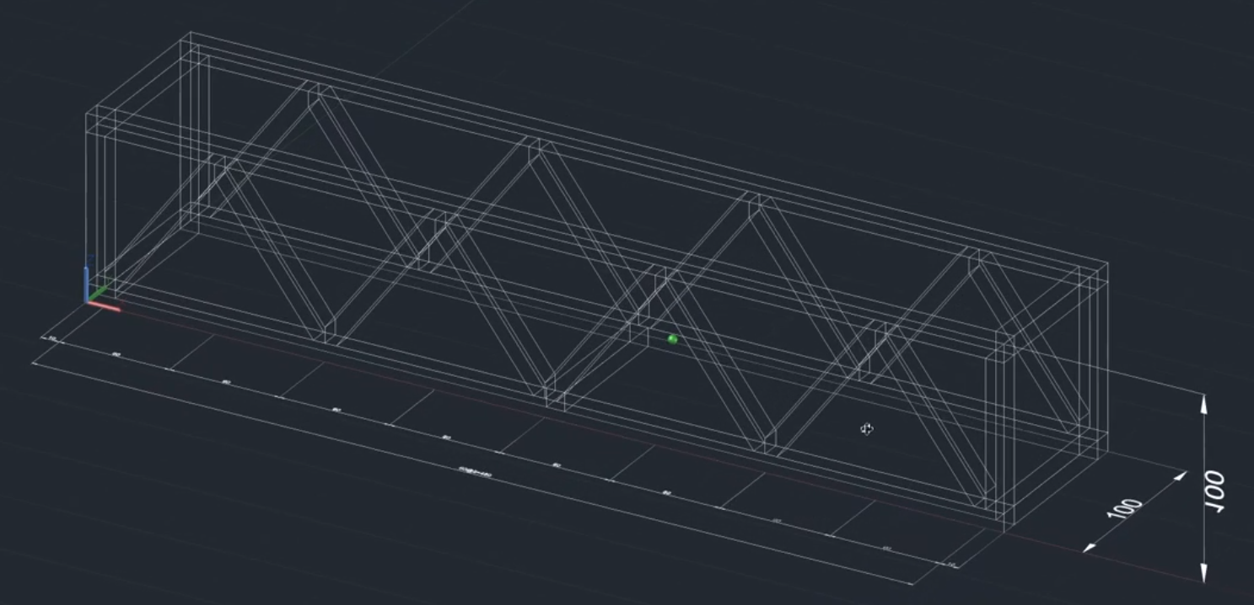
AutoCAD 기초 실습 - 트러스교 (3/3)
완성 도면 제출
실습 영상 종료 화면
[추가작업 후 캡처]
배경색 변경 : 흰색
면처리하기 : SHA(SHADEMODE) 엔터, C 엔터

Slide 23
아이디어 도출 보고서 목차 및 작성요령
목차 | 작성요령
1. 브레인스토밍을 통한 아이디어 도출
1.1 디자인 컨셉 아이디어 | 설계의 심미적, 창의적 측면의 아이디어를 15개 이상 도출 교량에 상징성, 균형성, 조화성을 부여할 수 있는 방안 서술
1.2 구조적 특성 아이디어 | 설계의 구조적 측면의 아이디어를 15개 이상 도출 전형적인 트러스, 아치 구조를 탈피한, 교량의 상하부가 조화롭게 하중을 분담하는 디자인 개념 도출
2. 개발방향 수립
2.1 개발방향 #01 | 브레인스토밍을 통해 도출된 단편적 아이디어들을 조합하여, 종합적 측면의 첫번째 개발방향을 상세히 서술
2.2 개발방향 #02 | 종합적 측면의 두번째 개발방향을 서술
2.3 개발방향 #03 | 종합적 측면의 세번째 개발방향을 서술
3. 개념도 작성
3.1 개념도 #01 | 종이와 연필을 이용하여 앞서 수립된 첫번째 개발방향을 표현한 나무교량 시스템의 개념도를 수기로 작성 (Pencil Drawing)
3.2 개념도 #02 | 두번째 개발방향을 표현한 나무교량 시스템의 개념도를 작성
3.3 개념도 #03 | 세번째 개발방향을 표현한 나무교량 시스템의 개념도를 작성
4. 참고문헌 | 보고서를 작성하기 위해 참조한 논문, 책, 웹사이트 등을 표기
  반드시 목차를 준수하여 보고서 작성 (아이디어 도출 보고서 점수 : 5점 만점)

Slide 24
아이디어 도출 보고서 작성 사례
목차
1.1 디자인 컨셉 아이디어
아이디어 도출 보고서
1. 브레인스토밍을 통한
아이디어 도출
#조
1.2 구조적 특성 아이디어
2.1 개발방향 #01
2.2 개발방향 #02
2. 개발방향 수립
2.3 개발방향 #03
3.1 개념도 #01
3.2 개념도 #02
3. 개념도 작성
3.3 개념도 #03
4. 참고문헌

